Slide 1

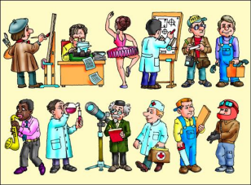

Игра
«ОТГАДАЙ ПРОФЕССИЮ»

Slide 2





Отгадай профессию
Ходит в белом колпаке
С поварёшкою в руке.
Он готовит нам обед:
Кашу, щи и винегрет.
?
ПОВАР

Slide 3
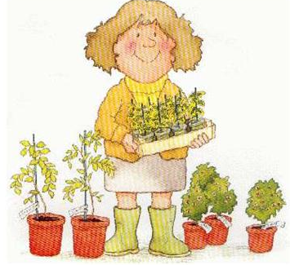
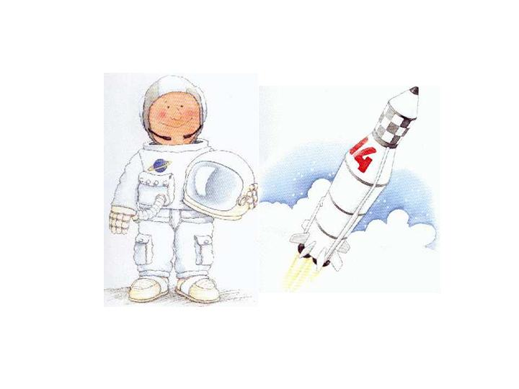
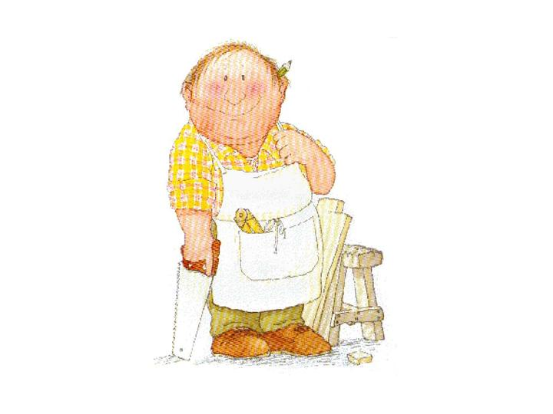
Отгадай
профессию
Может делать он буфеты,
Стулья, тумбы, табуреты.
В стружках весь его верстак.
Вот работать надо как!
СТОЛЯР
?

Slide 4



Отгадай профессию
Перетянут он ремнём,
Каска прочная на нём.
Он в горящий входит дом,
Он сражается с огнём.
?
пожарный

Slide 5
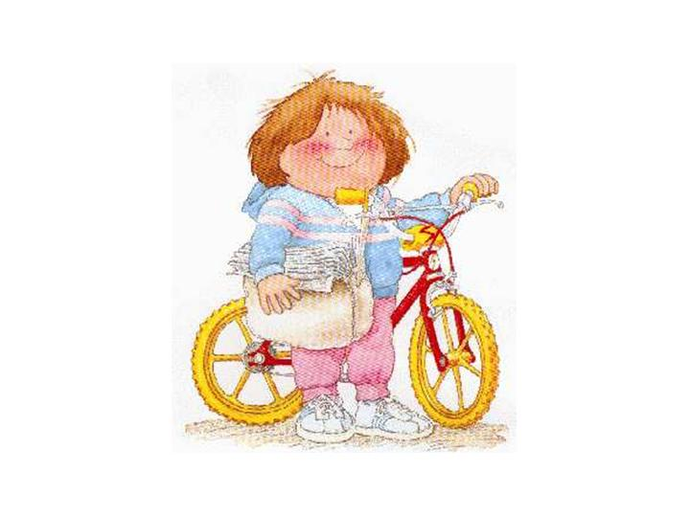
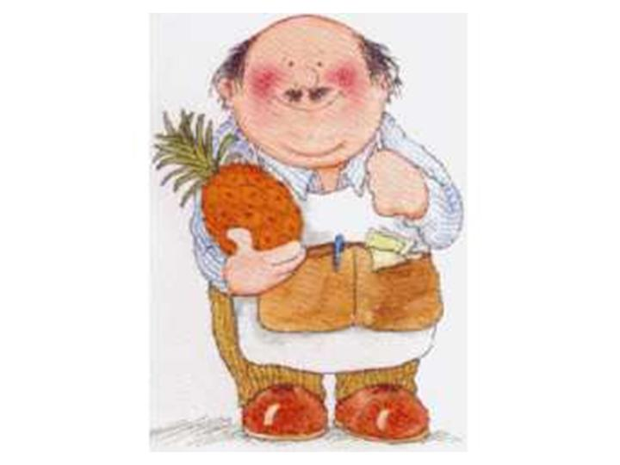
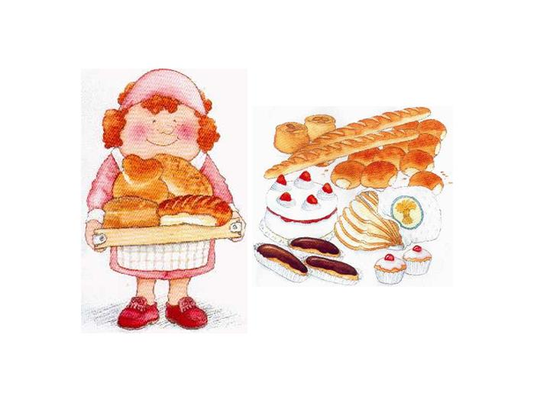
Отгадай профессию
почтальон
?
Кто приносит нам газеты
И от бабушки приветы?

Slide 6



Отгадай профессию
По размеру в самый раз
Он костюм сошьёт для вас.
Всё исполнит по науке –
И ходите руки в брюки.
?
портной

Slide 7



Ты молодец !

Slide 8
Автор игры: Мазурова Мария Андреевна
Место работы: МБДОУ детский сад 42
Должность : Воспитатель средней группы

